Slide 1
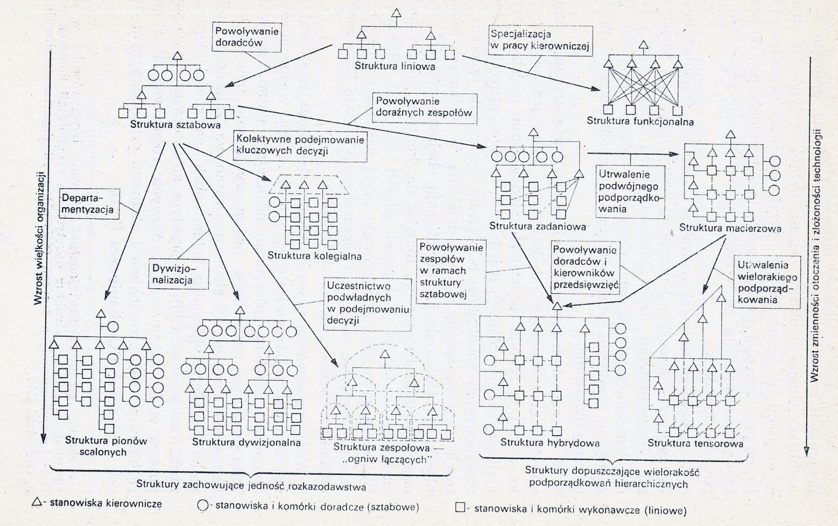
Rozwój konfiguracji struktury organizacyjnej [A. Stabryła 1991, s. 21]

Slide 2
Podział struktur organizacyjnych
ze względu na rozpiętość kierowania:
płaska,
smukła;
ze względu na rodzaj więzi organizacyjnych:
liniowa,
funkcjonalna,
sztabowa;
3) ze względu na stopień zmienności:
stabilna – mechanistyczna (liniowa, pionów scalonych),
elastyczna – organiczna (macierzowa, sieciowa, procesowa),
4) ze względu na stopień nowoczesności:
klasyczne: liniowa, pionów scalonych,
nowoczesne: macierzowa, hybrydowa, sieciowa, procesowa.

Slide 3
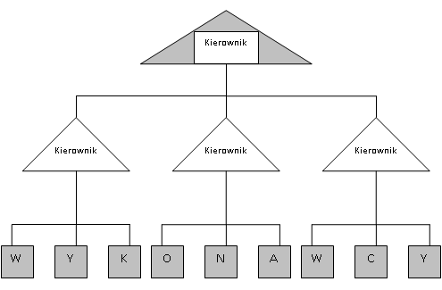
Struktura liniowa

Slide 4
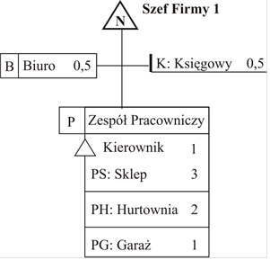
Przykład struktury liniowej małej firmy

Slide 5
Zalety i wady struktury liniowej
Zalety | Wady | Warunki stosowania struktury organizacyjnej
prostota i przejrzystość konstrukcji, jednolitość kierownictwa (przestrzeganie zasady jedności rozkazodaw-stwa), ściśle określona odpowiedział-ność, możliwość szybkiego podejmowania decyzji. | mała elastyczność i opóźniona reakcja na zmianę warunków działania, duża centralizacja uprawnień decyzyjnych, uniemożliwiająca pełne wykorzystanie zdolności indywidualnych pracowników (podwładnych), konieczność posiadania przez kadrę kierowniczą wszechstronnej wiedzy, w przeciwnym wypadku podejmowane decyzje są dalekie od optymalnych, niebezpieczeństwo przerwania drogi służbowej i przepływu informacji w razie nieobecności któregokolwiek kierownika. | -małe firmy o prostym asortymencie i technologii produkcji oraz stabilnych warunkach otoczenia, - firmy realizujące zadania wymagające dyscypliny, autorytetu kierowniczego i posłuszeństwa podwładnych, - przy niskiej kulturze organizacyjnej pracowników i dużych różnicach w kwalifikacjach

Slide 6
Struktura sztabowo-liniowa

Slide 7
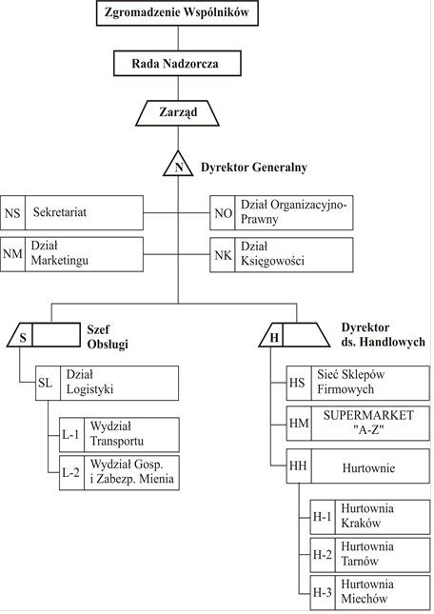
Przykład struktury organizacyjnej średniej firmy handlowej

Slide 8
Zalety i wady struktury sztabowo - liniowej
Zalety | Wady | Warunki stosowania struktury organizacyjnej
prostota i przejrzystość konstrukcji, zachowanie zasady jedno-osobowego kierownictwa ścisłe i jednoznaczne rozgraniczenie kompetencji poszczególnych kierowników, możliwość korzystania przez kierowników liniowych z rady kompetentnej ekspertów, szybkość przygotowania i podejmowania decyzji, zachowanie formalnego autorytetu kierownika, duża motywacja do współpracy pomiędzy poszczególnymi członkami organizacji, stosunkowo duża zdolność organizacji do przystosowywania się do zmienny warunków otoczenia. | niebezpieczeństwo bezkrytycznego przyjmowania lub ignorowania przez kierowników liniowych rad i opinii komórek sztabowych, niebezpieczeństwo autonomizacji komórek sztabowych, możliwość wystąpienia konfliktów i sporów kompetencyjnych między kierownikami liniowymi i sztabowymi, możliwość niskiej efektywności działania komórek sztabowych, tendencje do nadmiernej centralizacji władzy, możliwość wystąpienia zniekształceń i opóźnień informacji przekazywanych przez komórki sztabowe w dół hierarchii zarządzania za pośrednictwem komórek liniowych, tendencja do nadmiernej rozbudowy struktury w zakresie funkcji obsługowych | - w średnich i dużych firmach o zróżnicowanym asortymencie produkcji i/lub złożonej technologii wytwarzania - w warunkach dużej zmienności otoczenia - w sytuacjach wymagających klarowności podziału kompetencji i jednoznaczności egzekwowania odpowiedzialności - w sytuacjach wymagających podejmowania złożonych i kompleksowych decyzji przekraczających możliwości percepcyjne i analityczne pojedynczych kierowników.

Slide 9
Struktura funkcjonalna

Slide 10
Przykład struktury funkcjonalnej

Slide 11
Zalety i wady struktury funkcjonalnej
Zalety | Wady | Warunki stosowania struktury organizacyjnej
ścisły podział pracy w sferze zarządzania, specjalizacja kadry kierowniczej w zakresie określonych funkcji, wysoki stopień zdolności dostosowywania się organizacji do zmieniających się warunków otoczenia zewnętrznego, skrócenie dróg przepływu informacji i decyzji pomiędzy wykonawcami a kierownictwem w realizacji poszczególnych zadań, ścisły, bezpośredni kontakt przełożonych z podwładnymi. | nadmierna i sztywna specjalizacja zadań, poszczególni kierownicy są ekspertami w swojej dziedzinie i istnieje niebezpieczeństwo, że podejmując decyzje będą optymalizować tę część organizacji, którą zarządzają, nieprzestrzeganie zasady jedności rozkazodawstwa, trudności w precyzyjnym rozgraniczeniu zakresów zadań, uprawnień i odpowiedzialności kierowników funkcjonalnych, możliwość otrzymywania przez wykonawców sprzecznych poleceń, co prowadzi do konfliktów, zazębianie się zakresów kompetencji i związane z tym zakłócenia w procesie podejmowania decyzji, osłabienie („rozmycie”) odpowiedzialności za skutki wydanych dyspozycji, trudność w koordynacji działań wykonawców i kierowników funkcjonalnych | firmy o zróżnicowanym asortymencie produkcji i złożonej technologii wytwarzania firmy funkcjonujące w zmiennym otoczeniu, co wymaga fachowości i szybkości w podejmowaniu decyzji przy braku kierowników o kwalifikacjach względnie uniwersalnych przy względnie wysokiej kulturze organizacyjnej pracowników i umiejętności całościowego postrzegania problemów

Slide 12
Struktura pionów scalonych

Slide 13
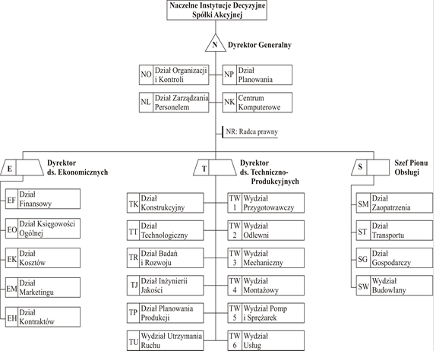
Przykład struktury pionów scalonych

